Slide 1
专业课程综合实训III
2 成本管理与范围管理

Slide 2

成本管理
1、计划成本
主要依据：工作量

Slide 3
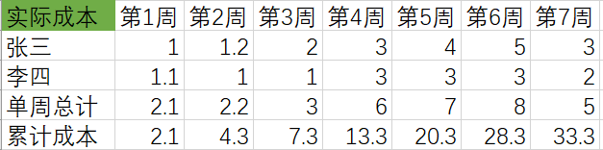
成本管理
2、实际成本

Slide 4
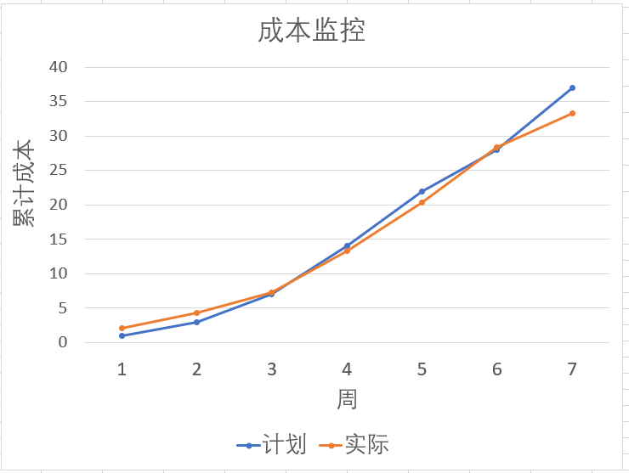
成本管理
3、成本监控
使用EXCEL

Slide 5
范围管理
范围管理计划
需求文件+
需求跟踪矩阵
1. 规划范围管理
2. 收集需求
3. 定义范围
范围说明书
范围基准
验收的可交付成果
5. 确认范围
4. 创建工作分解结构
6. 控制范围

Slide 6
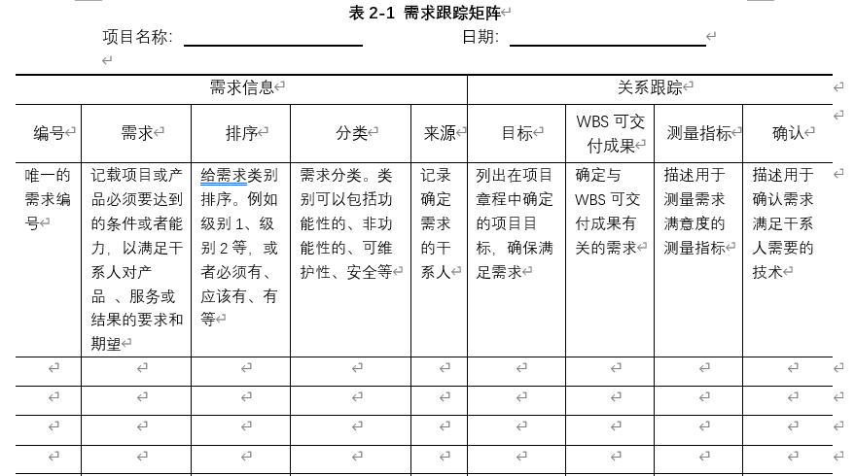
范围管理-需求跟踪矩阵

Slide 7
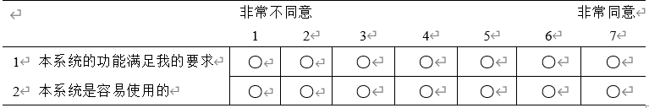
范围管理-需求跟踪矩阵
测量指标
（1）功能性需求：
（2）非功能性需求：
a)响应时间：最大不超过100ms
b)并发量：不小于100
c)其他

Slide 8
范围管理-需求跟踪矩阵
1、验收测试
2、软件检查
……

Slide 9
范围管理
范围管理计划
需求文件+
需求跟踪矩阵
1. 规划范围管理
2. 收集需求
3. 定义范围
范围说明书
范围基准
验收的可交付成果
5. 确认范围
4. 创建工作分解结构
6. 控制范围

Slide 10
范围管理-范围基准
（1）范围说明书
（2）工作分解结构(WBS)
（3） WBS词典
范围基准
（基线）
Notes:
范围基准的构成：
（1）范围说明书
（2）工作分解结构（WBS）
（3） WBS词典

Slide 11
范围管理-范围基准
（1）范围说明书
主要作用：确定哪些需求包含在项目范围内，哪些排除在范围外。
范围说明书模板

Slide 12
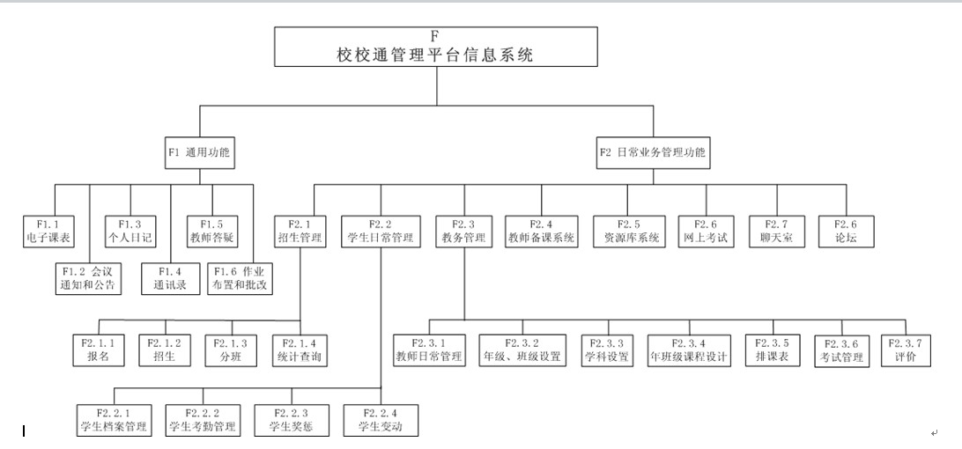

范围管理-范围基准
（2）工作分解结构（WBS）
成果导向的WBS
工作包

Slide 13
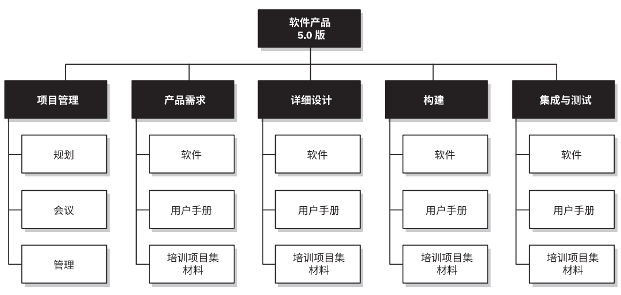
范围管理-范围基准
（2）工作分解结构（WBS）
活动导向的WBS

Slide 14
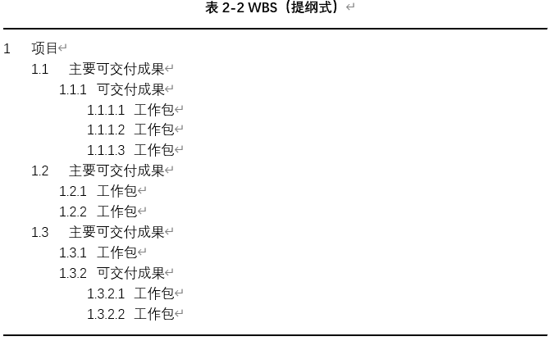
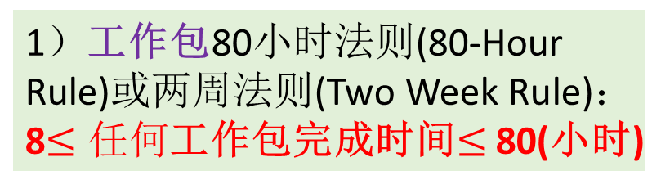
范围管理-范围基准
（2）工作分解结构（WBS）：提纲式
1）工作包80小时法则(80-Hour Rule)或两周法则(Two Week Rule)： 8$≤任何$工作包完成时间$≤$80(小时)
2）工作包应可直接分派到个人去完成

Slide 15
范围管理-范围基准
（3） WBS词典：用来详细描述每一个工作包
a) 1个工作包对应1个词典文件
b) 主要内容是完成工作包所需的活动、里程碑及质量要求等

Slide 16
文档提交：团队负责人提交至课程平台
1、计划成本（Excel表）
2、需求文件（可使用用例图、数据流图等）
3、需求跟踪矩阵（可使用模板）
4、范围基准（可使用模板）：
（1）范围说明书
（2）工作分解结构（WBS，工作包不少于20个）
（3） WBS词典（只需完成1-2个最复杂工作包的词典）
下次课前提交

Slide 17
文档保存：团队负责人保管好下列文件
系统设计文档（类图、时序图、流程图等）
后续测试课程可能需要使用

Slide 18
下次实训内容：准备
进度管理及项目管理工具
（1）Microsoft Project（客户端项目管理工具）
（2）Worktile（Web项目管理工具）
等等

